Slide 1
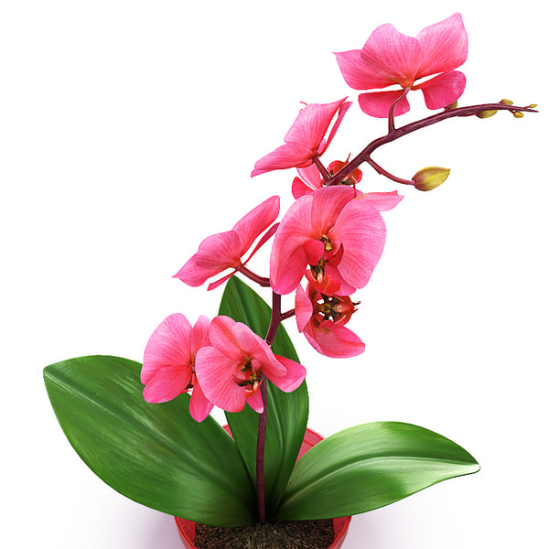
সবাইকে শুভেচ্ছা

Slide 2
শিক্ষক পরিচিতি
মোঃ আব্দুল কাদের সুমন
সহকারী শিক্ষক
রোটারী স্কুল, খুলনা।

Slide 3
পাঠ পরিচিতি
শ্রেণিঃ ৭ম
বিষয়ঃ গণিত
অধ্যায়ঃ ৮ম(সমানুপাত ও লাভ-ক্ষতি)
সময়ঃ ৪০ মিনিট

Slide 4
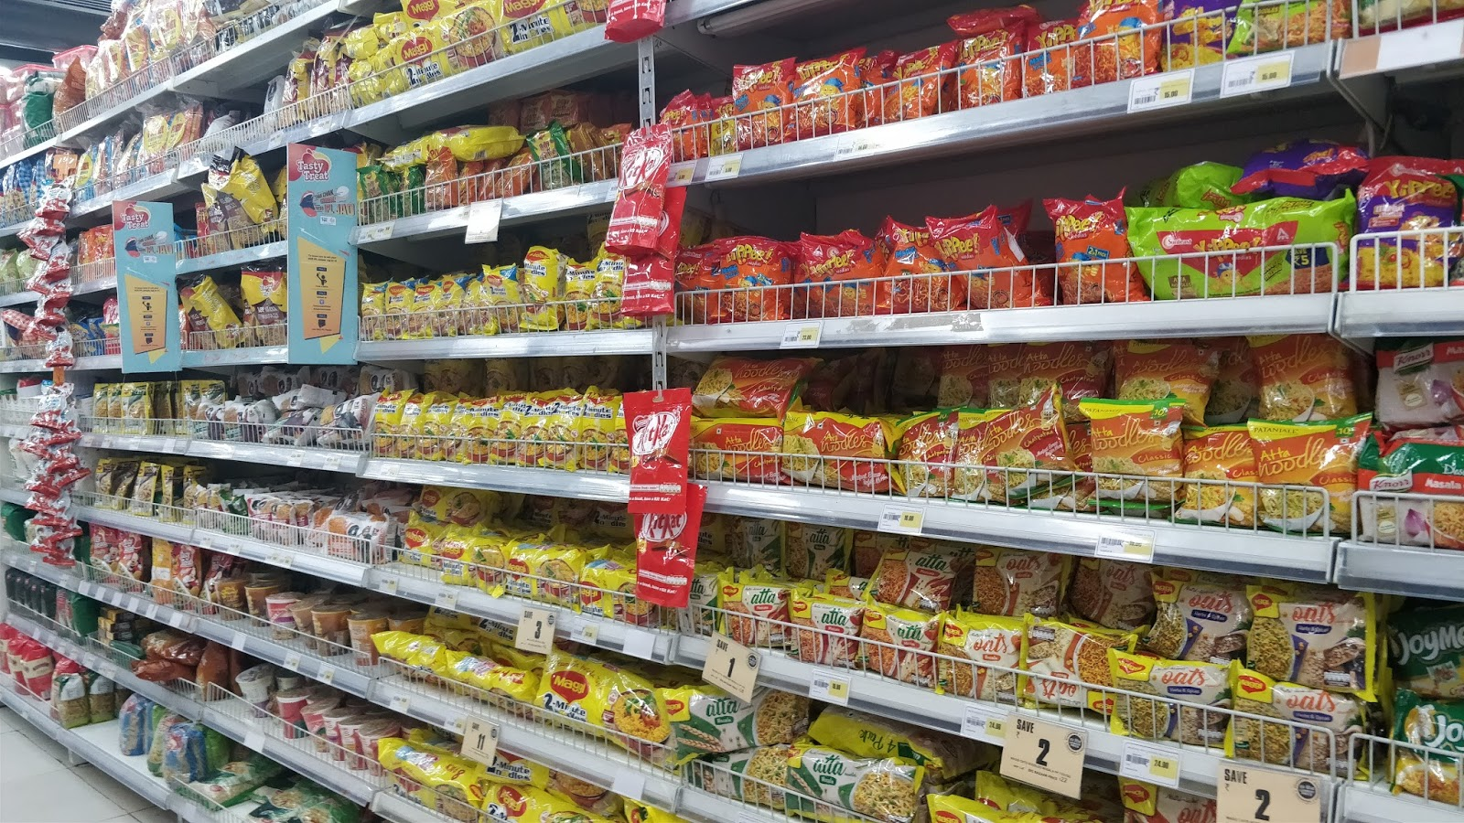
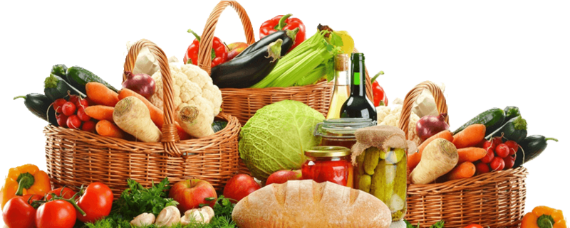

Slide 5
আজকের পাঠ
লাভ ও ক্ষতি

Slide 6
শিখনফল
লাভ ও ক্ষতি সম্পর্কে বলতে পারবে।
লাভ ও ক্ষতি নির্ণয় পারবে।
লাভ ও ক্ষতি শতকরায় নির্ণয় করতে পারবে।

Slide 7
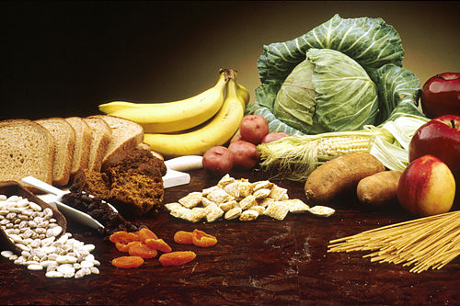
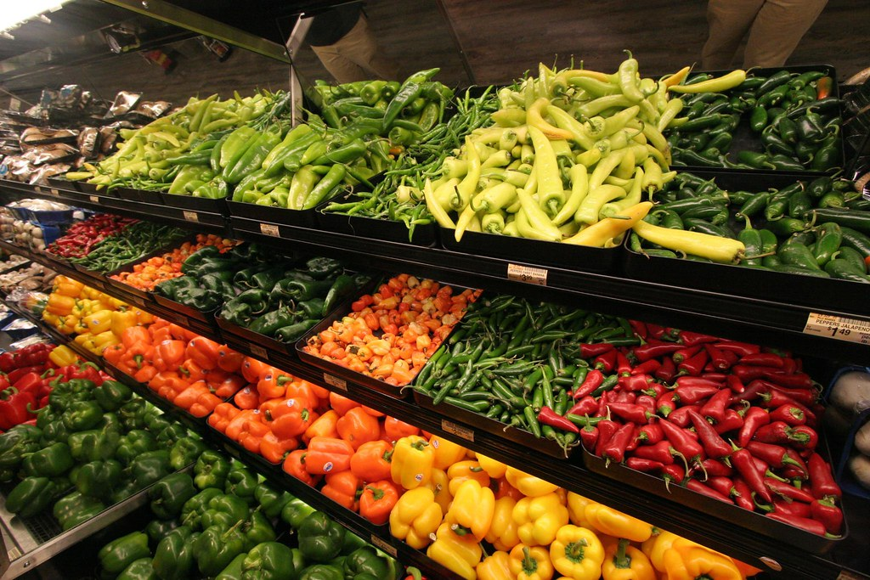
চিত্র দুটি লক্ষ্য কর
This Photo by Unknown Author is licensed under CC BY-NC-ND

Slide 8
একক কাজ
লাভ কাকে বলে?
সমাধান
কোন দ্রব্য ক্রয় মূল্যের চেয়ে বেশি
মূল্যে বিক্রয় করলে যে অতিরিক্ত
মূল্য পাওয়া যায় তাকে লাভ বলে ।

Slide 9
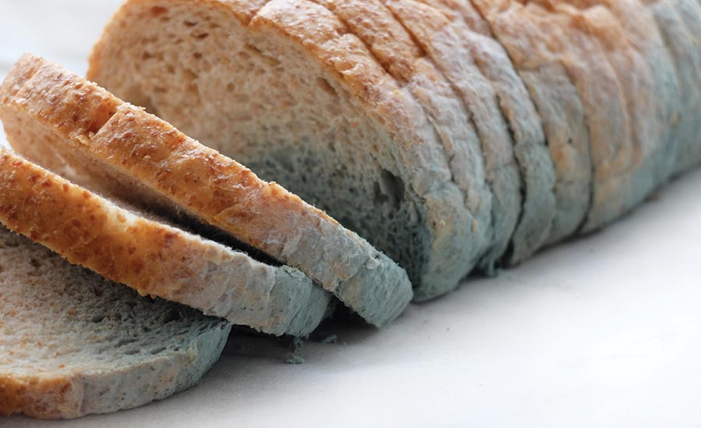
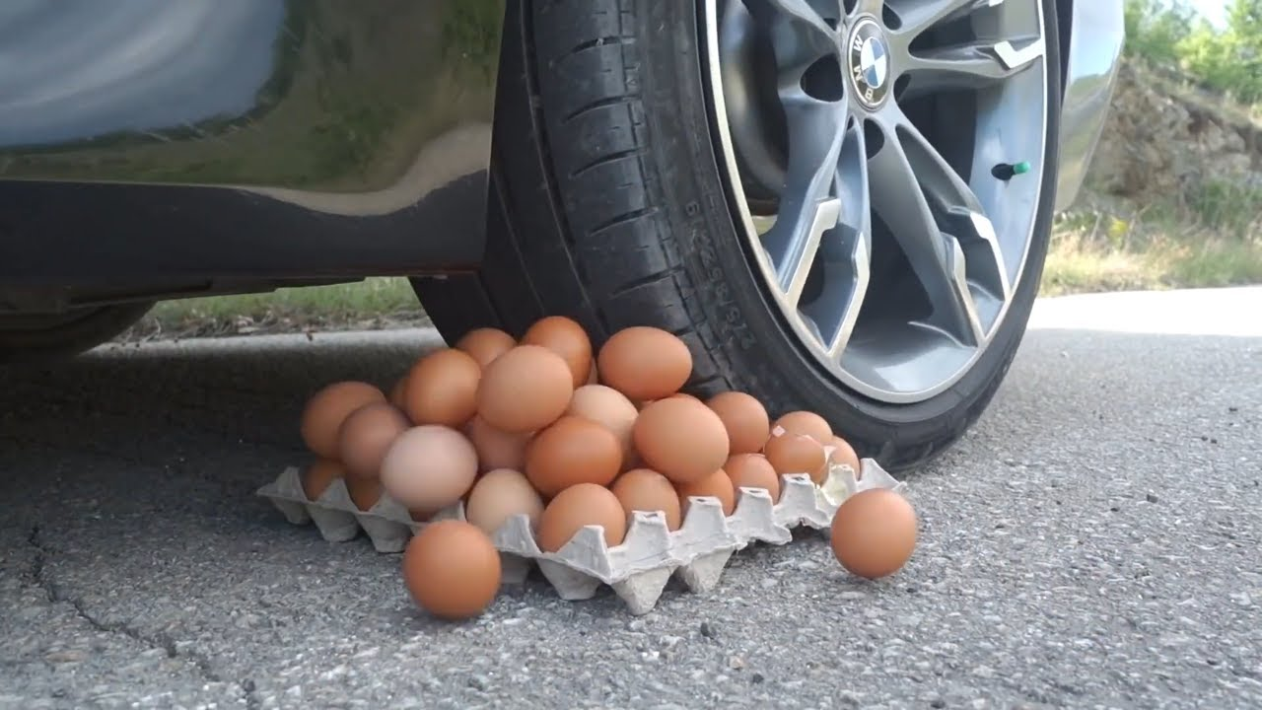
চিত্রগুলো লক্ষ্য কর

Slide 10
একক কাজ
ক্ষতি কাকে বলে?
সমাধান
কোন দ্রব্য ক্রয় মূলেরচেয়ে
কম মূল্যে বিক্রয় করলে
তাকে ক্ষতি বলে।

Slide 11
জোড়ায় কাজ
এক জন লোক ৫০ টাকায় কিছু কলা
এবং ৬০ টাকায় কিছু লেবু ক্রয় করে সব
গুলো ফল ১৫০ টাকায় বিক্রয় করলে
কত লাভ বা ক্ষতি হবে?

Slide 12
সমাধান
মোট ক্রয়মূল্য = (৫০+৬০) টাকা
= ১১০ টাকা
মোট বিক্রয়মূল্য = ১৫০ টাকা
লাভ = (১৫০-১১০) টাকা
= ৪০ টাকা
উত্তর = ৪০টাকা

Slide 13
বাড়ির কাজ
একজন লোক ১৫ টাকা দরে ১০ কেজি এবং ২২ টাকা দরে ১৫ কেজি ধান কিনে সবগুলো ধান ২০ টাকা দরে বিক্রি করেন। এতে তার কত লাভ বা ক্ষতি হবে?

Slide 14
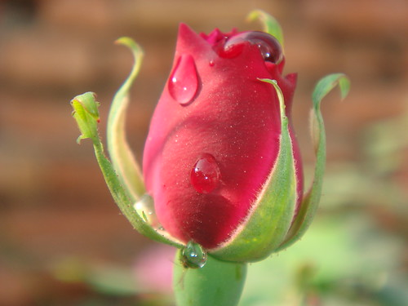
ধন্যবাদ

